Slide 1
네트워크 프로그래밍 4주차 과제: TCP 기반 서버/클라이언트 실습
학번: 2017156037, 이름: 정수경
작성일: 2020.04.10

Slide 2
목차
Ch04-3. Iterative 기반의 서버, 클라이언트의 구현
① echo_server.c 실행 결과(동일)
② 사례1. 서버와 클라이언트1개 동시 실행(원격)
③ 사례2. 서버와 클라이언트 5개 동시 실행(동일)

Slide 3
Ch04-3. Iterative 기반의 서버, 클라이언트의 구현

Slide 4
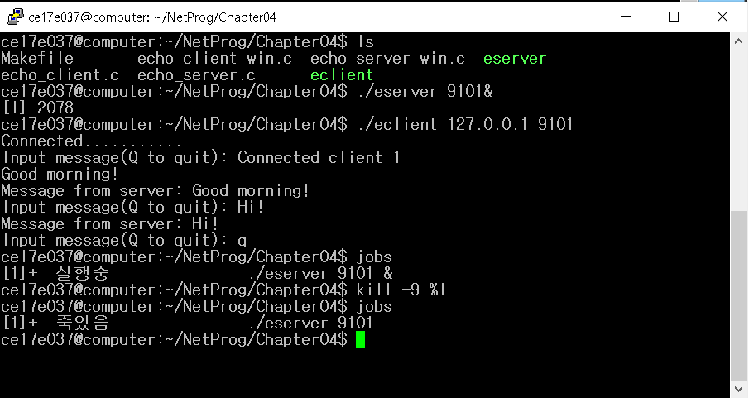
① echo_server.c / echo_client.c 실행 결과
→ Iterative 기반 동일 서버 접속 실행
← &: 특정 프로세스를 백그라운드에서 돌리는 것, 사용자의 입력을 차단
: 클라이언트
클라이언트에서 첫 번째 문장 입력 →
← 서버에서 클라이언트 첫번째가 연결됐을 경우 띄어주는 것
: 서버
클라이언트에서 두 번째 문장 입력 →
← jobs: 백그라운드에서 실행 중인 서버 프로세스 확인
← jobs: 실행 중인 서버 프로세스 강제 종료

Slide 5
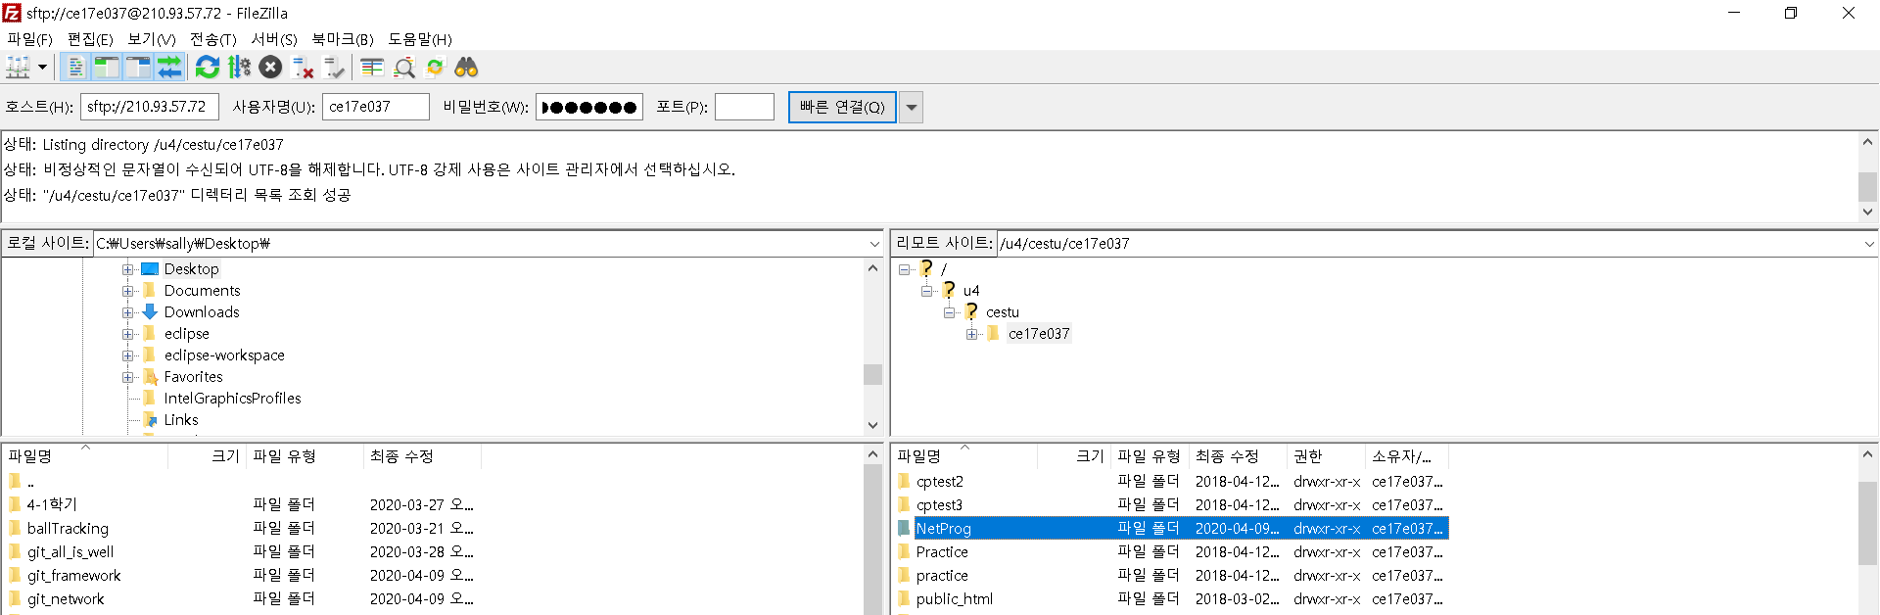
② 사례1. 서버와 클라이언트1개 동시 실행
→ Iterative 기반 원격 서버 접속 실행
← 210.93.57.72 컴퓨터에 접속한다
← 210.93.57.72 컴퓨터에 NetProg 딕렉토리가 없음. 따라서 FileZilla를 통해 실습파일을 옮겨준다.

Slide 6
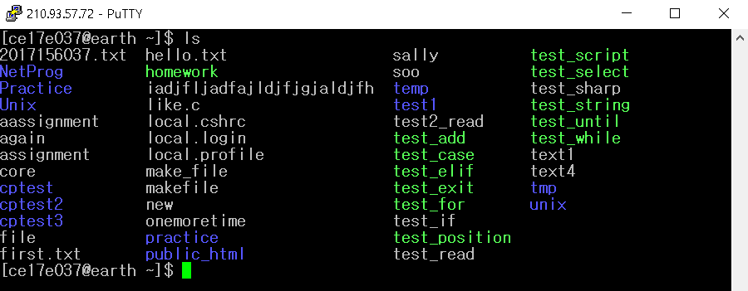
② 사례1. 서버와 클라이언트1개 동시 실행
→ Iterative 기반 원격 서버 접속 실행
← 210.93.57.72 서버에 접속
↑ 실습파일이 생성됨

Slide 7
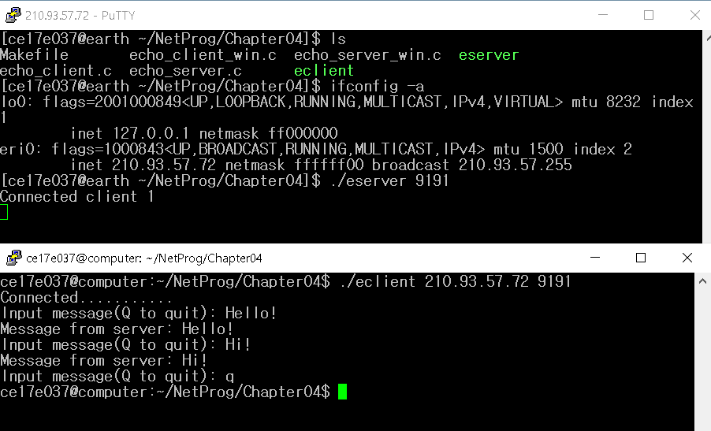
② 사례1. 서버와 클라이언트1개 동시 실행
클라이언트와 서버가 다른 컴퓨터에서 실행
→ Iterative 기반 원격 서버 접속 실행
210.93.57.72
원격서버 →
③ 클라이언트에서
접속하면 서버에서
띄어줌→
: 클라이언트
← ① 서버 실행
: 서버
로컬 서버 →
← ② 210.93.57.72 원격 서버의 9191포트로 접속하겠다.

Slide 8
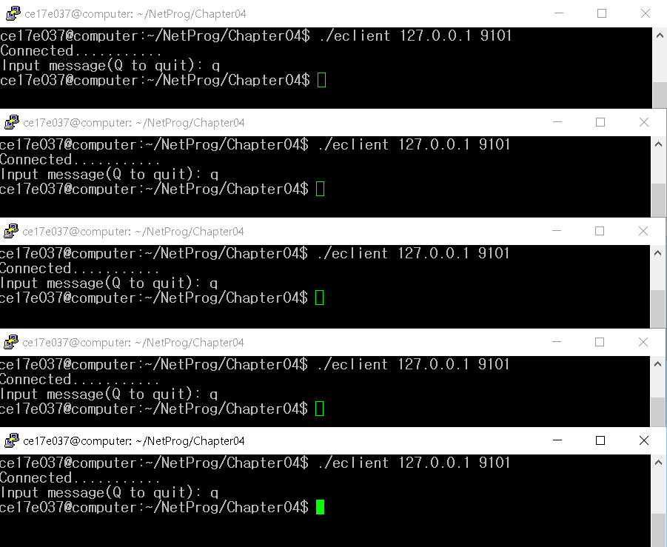
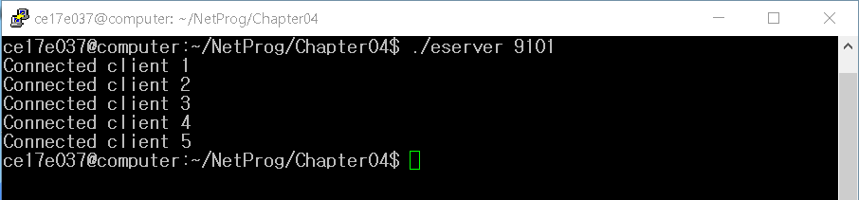
③ 사례2. 서버와 클라이언트 5개 동시 실행
→ Iterative 기반 동일 서버 5회 순차 접속 실행
↓ ② 첫 번째 클라이언트 실행
클라이언트와 소켓이 같은 컴퓨터에서 실행됨
← ④ 첫 번째 클라이언트 종료
← ③ 첫 번째 클라이언트 접속 후
↑ ① 서버 실행
↓ ① 서버 실행
↑ 서버에 클라이언트 5회 접속 후 종료
↑ 다섯 번째 클라이언트 실행 후 종료

